Slide 1
Основные задачи на проценты. Банковские проценты Элективный курс «Человек. Математика. Железная дорога.»
Авторский коллектив: обучающиеся 10 класса
Руководитель: Прийма Т.Б. учитель математики МБОУ СОШ № 4 с УИОП г. Батайск Ростовская
2012 год

Slide 2
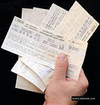
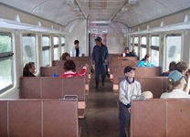
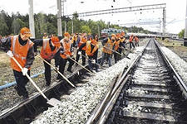
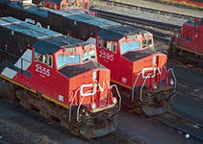
Основные задачи на проценты. Банковские проценты
Устно №1 - №4.
1. Найти 1% от:
а) 25 000 руб.;
б) 500 км;
в) 3 200 рабочих;
г) 64 468 000 тонн грузов; д) 10 937 000 пассажиров;
е) 11 100 грузовых локомотивов.
2. Найти целое, если 20% от него составляет:
а) 21 электровоз;
б) 10 км;
в) 25 локомотивов;
г) 5 000 пассажиров;

Slide 3
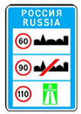
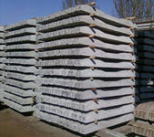
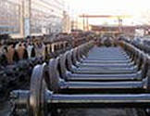
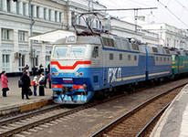
3. Найти:
а) 50% от 60 км.;
б) 750% от 20 руб;
в) 0,1 % от 370 станций;
г) 20% от 750 тонн грузов;
4. Сколько процентов составляют:
а) 0,5 тонн от 8 тонн;
б) 375 шпал от 100 шпал;
в) 250 колесных пар от 200 колесных пар;
г) 450 поездов от 50 поездов?

Slide 4
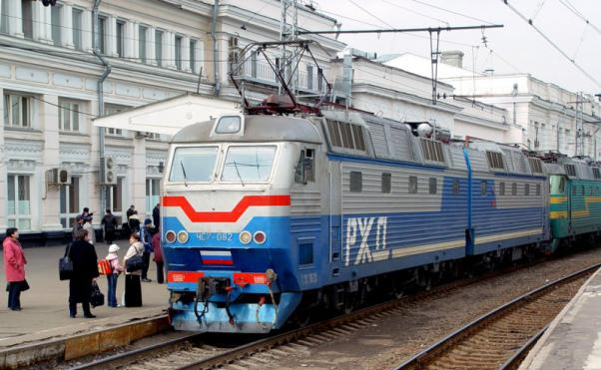
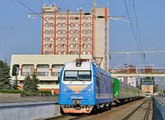
5. С начала 2012 года на Северо-Кавказской железной дороге услугой электронной регистрации при покупке билетов на поезда дальнего следования воспользовались 127,8 тыс. человек. Это на 78% больше, чем за аналогичный период прошлого года. Сколько тыс. человек воспользовалось услугой электронной регистрации в первом полугодии 2011 года?
6. За 7 месяцев 2012 года на Северо-Кавказской магистрали при помощи банковских карт пассажиры оплатили более 46,1 тыс. проездных документов, что на 90% больше, чем за аналогичный период прошлого года. Сколько проездных документов оплатили пассажиры, используя банковские карты с января по июль 2011 года?

Slide 5
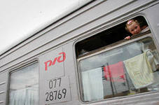
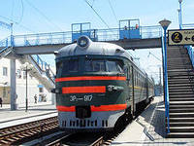
7. Расценки стоимости ремонта букс, производимого работниками Вагонного ремонтного депо Батайск СК ДРВ в мае 2010 года увеличены на 3,9%, а с августа 2010 года еще на 1,24%. На сколько процентов повысилась стоимость ремонта букс по сравнению с первоначальной?
О т в е т : 5,19%
8. Сотрудник СКЖД открыл в 2012 году в Транс-Кредит-Банк вклад «Экспресс» сроком на 3 месяца, положив на счет 50 000 руб., ставка по вкладу 8% годовых. Какая сумма процентов будет начислена вкладчику по окончании срока вклада?
О т в е т : 1000 рублей

Slide 6
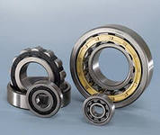
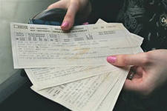
9. Расценка стоимости ремонта одного цилиндрического подшипника на
горячей посадке с подбором роликов, производимого работником
Вагонного ремонтного депо Батайск СК ДРВ составляла 34,26 руб.
В результате индексации с 01.05.2010 года стоимость ремонта
подшипника возросла на 3,9%. Какая сумма причитается работнику за ремонт
одного подшипника после индексации? Ответ округлить до сотых.
10. На Северо-Кавказской железной дороге за 6 месяцев 2010 года оформлено через web-портал ОАО "РЖД" более 28,5 тысяч проездных документов. Лидером по числу оформленных через Интернет билетов в 1 полугодии 2010 года стал вокзал станции Ростов-Главный, где услугами web-портала ОАО "РЖД" воспользовались более 5,6 тыс. человек; Краснодар - 4 тыс. человек и Сочи - 3,3 тыс. человек.
Сколько процентов от общего числа оформленных через Интернет билетов в 1 полугодии 2010 года приходится на кассы вокзалов станций Ростов-Главный? Краснодар? Сочи?
О т в е т :
Ростов-Главный – 19,65%
Краснодар – 13,84%
Сочи – 11,58%

Slide 7
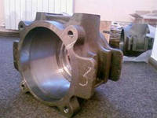
11. Расценки стоимости ремонта букс, производимого
работниками Вагонного ремонтного депо Батайск СК ДРВ в мае
2010 года увеличены на 3,9%, а с августа 2010 года еще на 1,24%.
На сколько процентов повысилась стоимость ремонта букс по сравнению с первоначальной?
О т в е т: 5,19%
12. Транс-Кредит-Банк предоставил сотруднику ОАО «РЖД»
образовательный кредит в размере 30 000 рублей на 1 год,
процентная ставка по кредиту - 15% годовых в рублях РФ.
Какую сумму процентов уплатит заемщик банку, если погасит
основную сумму кредита по15 000 рублей в течение 2 месяцев?
Р е ш е н и е:
30 000*0,15/12=375( руб). – сумма погашения процентной ставки по кредиту в
первый месяц;
15 000*0,15/12=187,5( руб.) – сумма погашения процентной ставки по кредиту во
второй месяц;
375+187,5= 562,5( руб.) – сумма оплаты банковских процентов за пользование
кредитом.
Ответ: 562,5 рублей.

Slide 8
13. Сотрудник ОАО «РЖД» открыл в ТрансКредитБанк вклад «Фирменный», положив на счет 10 000 рублей сроком на 6 месяцев, ставка по вкладу 8,1% годовых. Какую сумму вкладчик получит на руки по истечение срока вклада?
Решение:
F=P(1+r)^{n},
где F – будущая стоимость,
P – настоящая стоимость,
r –процентная ставка,
n – период.
10000 (1+0,081)⁶ =10482,18( руб.)
Ответ: 10482,18 рублей

Slide 9
14. Вкладчику в течение 3 лет поступал доход в размере 8% годовых. К концу третьего года сумма на счете составила 40814,67 руб. Каков был первоначальный взнос?
Ответ: 30 000 рублей
15. Сотрудник ОАО «РЖД» открыл в банке вклад, положив на счет 12 000 руб. Через 2 года вкладчик снял со счета сумму 15972 руб. Какова ставка по вкладу?
Ответ: 10,68% годовых

